Slide 1
Развитие «Зеленых стандартов» в Республике Башкортостан
Лагуткина Ирина Юрьевна
специалист
ГУП НИИ безопасности жизнедеятельности РБ
Москва-2015
Notes:
Уважаемые коллеги, гости нашего форума

Slide 2

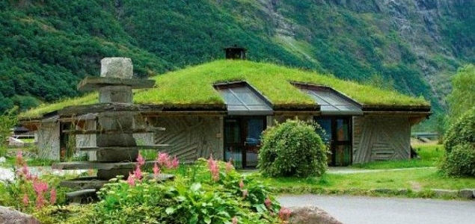
… Эти технологии дорогие, но это действительно то, что называется вложением в будущее».
В.В. Путин
«Зелёное» строительство – это подход к строительству и эксплуатации зданий и сооружений, конечной целью которого является минимизация уровня потребления энергетических и материальных ресурсов на протяжении всего жизненного цикла здания, от проектирования до сноса, повышение качества объектов недвижимости и комфорта их внутренней среды, экологической безопасности для людей и природы.
Notes:
«Зелёное» строительство – это подход к строительству обеспечивающий снижение потребления природных ресурсов от проектирования до сноса объекта..В России первым комплексным национальным "зелёным" стандартом строительства стала Система добровольной сертификации объектов недвижимости "Зеленые стандарты". Её базовые документы согласованы с Минприроды России. Система "Зелёные стандарты" зарегистрирована в 2010 году Федеральным агентством по техническому регулированию и метрологии (свидетельство о регистрации в едином реестре зарегистрированных систем добровольной сертификации № РОСС RU.И630.04ААД0 от 18.02.2010 г.)

Slide 3
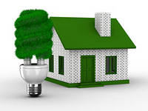
Преимущества «зеленого» строительства:
сокращение потребления электроэнергии, тепла, воды, сокращение текущих платежей;
конкурентное преимущество на рынке благодаря общепризнанным результатам сертификации, позволяющим публично заявлять о себе как о «зелёной» компании;
снижение уровня загрязнений воды, почвы и воздуха в городах ;
повышение качества жизни .
Notes:
Преимущества «зеленого» строительства очевидны. Дополнительные вложения на выходе дают не только конкурентные преимущества на рынке недвижимости но и, значительное снижение загрязнения окружающей среды и, как следствие повышение качества жизни человека в созданной инфраструктуре.

Slide 4
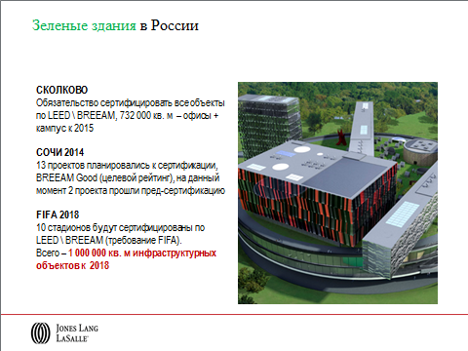
Notes:
Исходя из этого в последнее время на территории Российской Федерации наблюдается рост спроса на экологическую недвижимость

Slide 5
Применение «зеленых технологий» актуальных для российских объектов:
Светодиодное освещение;
Механическая вентиляция с утилизацией теплоты;
Энергоэффективные лифты и эскалаторы;
Датчики присутствия;
Системы управления зданием (диспетчеризация и автоматическое управление оборудованием);
Водосберегающее сантехническое оборудование;
Повторное использование очищенной воды;
Озеленение кровли;
Солнечные коллекторы и батареи;
Раздельный сбор отходов;
Использование сертифицированных строительных материалов;
Регулирование ливневого стока;
И др.
Notes:
Для объектов сертификации в России актуально применение многих, уже положительно зарекомендовавших себя в мире зеленых технологий. Среди них важную роль занимает принятие экологичных решений и применение возобновляемых ресурсов.

Slide 6
В рамках исполнения Поручений Президента Республики Башкортостан от 10 января 2014 года, а также на основании:
-Распоряжения Правительства Российской Федерации от 26 ноября 2012 г. № 2189-р «Основы государственной политики в области экологического развития Российской Федерации на период до 2030 года»;
-Государственной программы Российской Федерации «Энергосбережение и повышение энергетической эффективности на период до 2020 года»;
-Комплексной программы Республики Башкортостан «Энергосбережение и повышение Энергетической эффективности на 2010-2014 годы и на период до 2020 года».
Нормативно-законодательная база
Федеральный закон от 23 ноября 2009 г. 261-ФЗ «Об энергосбережении, о повышении энергетической эффективности и о внесении изменений в отдельные законодательные акты РФ»
ГОСТ Р 54954-2012 «Оценка соответствия. Экологические требования к объектам недвижимости»
Распоряжения № 75-р от 30 декабря 2009 г. и № 19-р от 24 мая 2010 г. Министра природных ресурсов и экологии РФ «О добровольной экологической сертификации объектов недвижимости с учетом международного опыта применения «зеленых стандартов»
Notes:
В Российской Федерации работа в плане разработки, адаптации и внедрения нормативной и законодательной базы «зеленого» строительства успешно ведется с 2009 года. Разработан ряд российских систем, в том числе ГОСТ Р 54964–2012 «Оценка соответствия. Экологические требования к объектам недвижимости», признанный государством как национальный стандарт зеленого строительства и внесены изменения в ранее принятые ФЗ. В свете вышесказанного, а также в рамках исполнения Поручений Президента РБ от 10 января 2014 г. и на основании государственной программы «Энергосбережение и повышение энергетической эффективности на период до 2020 года» и комплексной программы РБ «Энергосбережение и повышение Энергетической эффективности на 2010-2014 годы и на период до 2020 года» ГУП НИИ БЖД РБ развивает в своей профессиональной деятельности направление по добровольной сертификации объектов недвижимости «Зеленые стандарты».

Slide 7
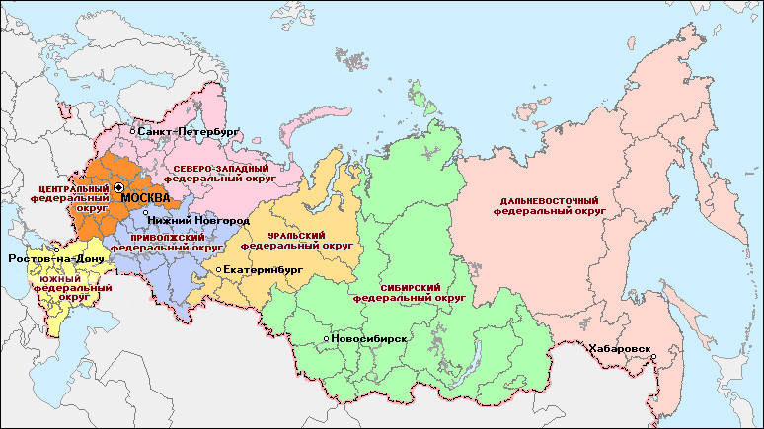
Система «Зеленые стандарты» разработана с учетом существующих в мире аналогичных систем и адаптирована к особенностям Российской Федерации. Однако, вместе с тем, необходимо учитывать региональные особенности.
Notes:
Система «Зеленые стандарты» разработана с учетом существующих в мире аналогичных систем и адаптирована к особенностям Российской Федерации. Однако, вместе с тем, необходимо учитывать региональные особенности.
Для успешного внедрения стандарта в Республике необходимо учитывать, региональные особенности, поскольку стандарты разрабатывались для среднестатистических российских показателей. Учитывая географическое расположение Башкортостана на стыке Европы и Азии и, как следствие наличие зональности в природно-климатических условиях необходима работа по адаптации уже имеющихся утвержденных стандартов.

Slide 8
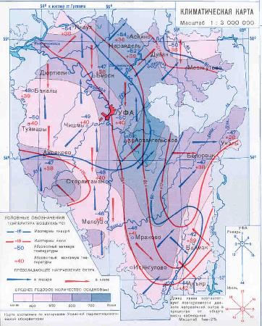
Для разработки региональных методических нормативов «Зеленых стандартов» необходимо учитывать региональные особенности, характерные для каждого субъекта Российской Федерации:
климатические,
энергетические,
экономические,
социальные
объектные особенности.
Notes:
Существует необходимость соотношения нормативов с региональными особенностям нашей Республики.
Соответственно, нужен учет климатических, энергетических, экономических, социальных и других факторов.
Географическое расположение республики определяет особую специфику региона.
Представленная климатическая карта Башкирии наглядно иллюстрирует наличие зональности в природно-климатических условиях.

Slide 9
Ориентировочное количество ясных дней в году:
Москва, Санкт-Петербург – 75;
Хельсинки – 56;
о. Ольхон (оз. Байкал) - 250;
Исландия - колеблется от 3 до 8;
Иркутск – 200;
Ницца – 150;
Белорецк – 287;
Уфа – 261.
Notes:
Важнейшим аспектом альтернативной энергетики служит количество солнечных дней в году.
По данным, приведенным на слайде видно, что в Башкирии имеется определенный потенциал использования солнечной энергии,
По данным института географии РАН в Уфе 261 солнечный день в году, а в Белорецке – 287 – это почти вдвое больше, чем в Ницце и втрое – чем в Москве.

Slide 10

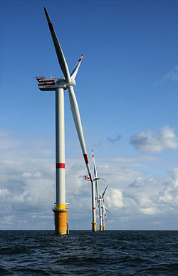
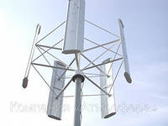
Среднегодовая скорость ветра (на высоте 10м) по Республике Башкортостан в среднем составляет – 2,63 м/с
Максимальная скорость ветра (на высоте 10м) по Республике Башкортостан в среднем составляет – 22,6 м/с
Notes:
Один из самый доступных из альтернативных источников энергии — сила ветра. Среднегодовая скорость ветра (на высоте 10м) по Республике Башкортостан в среднем составляет – 2,63 м/с, максимальная – 22,6 м/с, скорость необходимая для развития номинальной мощности ветровых генераторов составляет в среднем от 7 до 11 м/с. Следовательно, в отдельных районах республики есть необходимый потенциал применения солнечной и ветровой энергий. Важно определить в каких районах и учитывать это при разработке региональных нормативов и внедрении их в практику .

Slide 11
В феврале 2014 г.
ГУП НИИ БЖД РБ получено Свидетельство органа по сертификации на право проведения сертификации объектов недвижимости на соответствие требованиям системы добровольной сертификации «Зеленые стандарты»
Notes:
В феврале 2014 года на базе ГУП НИИ БЖД создан центр сертификации объектов недвижимости на соответствие требованиям Зеленых стандартов.
Наши эксперты имеют практический опыт внедрения элементов зеленого строительства.
Сегодня обсуждается ряд возможных объектов для сертификации, в частности, расположенных в пределах ООПТ.

Slide 12
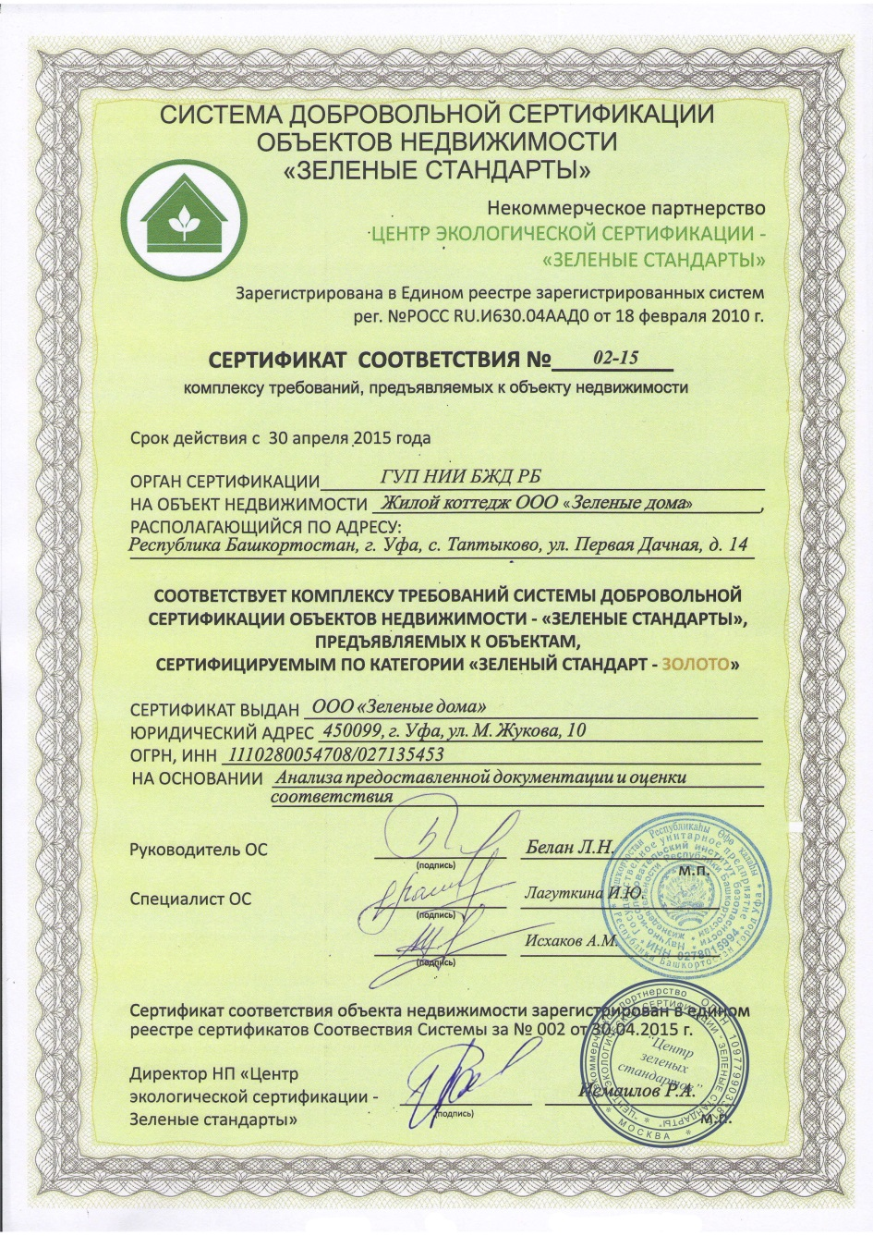
Первый сертификат по категории «ЗЕЛЕНЫЙ СТАНДАРТ - ЗОЛОТО».
В 2015 г. предприятием ООО «Зеленые дома» получен первый в России Сертификат соответствия Системе добровольной сертификации объектов недвижимости «Зеленые стандарты» объекта недвижимости – жилой коттедж, соответствующий категории «ЗЕЛЕНЫЙ СТАНДАРТ - ЗОЛОТО»
Notes:
В 2015 г. в рамках договорных отношений между ООО «Зеленые дома» и сертификационным органом Республики Башкортостан ГУП НИИ БЖД РБ проведена оценка объекта недвижимости – жилой коттедж (Республика Башкортостан, г.Уфа, с. Таптыково, ул. Первая Дачная, д. 14) – на соответствие Системе добровольной сертификации объектов недвижимости «Зеленые стандарты».
Результатом оценки представленной документации и исследования объекта специалистами стал отчет по проведению предсертификационной работы, отражающий соответствие жилого коттеджа комплексу требований системы, предъявляемых к объектам, сертифицируемых по категории «ЗЕЛЕНЫЙ СТАНДАРТ - ЗОЛОТО».

Slide 13
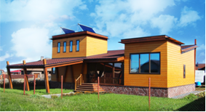
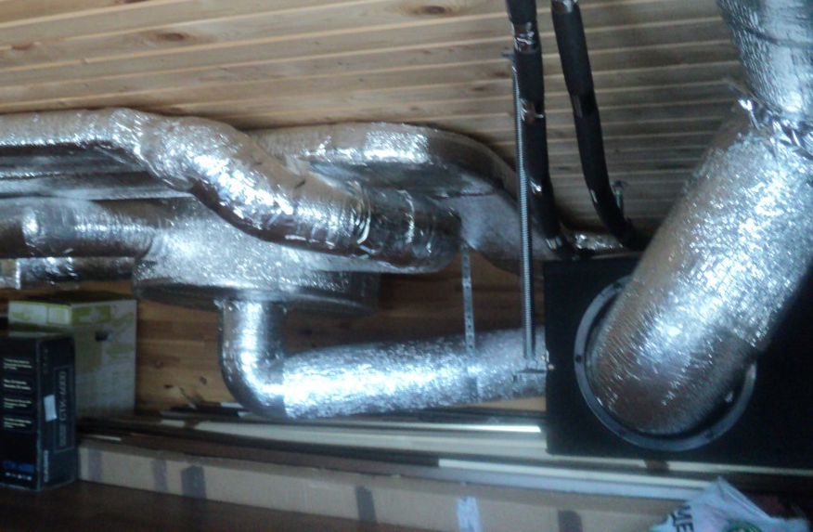
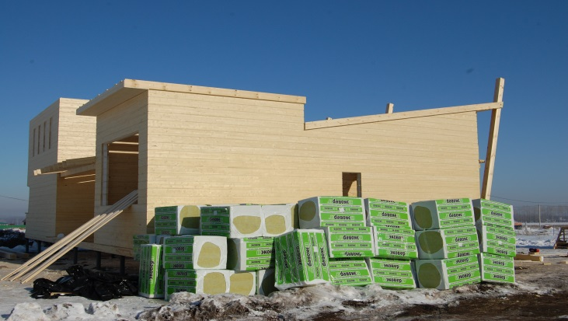
Сертифицируемый объект представляет собой индивидуальное жилье, построенное в полном соответствии с принципами «зеленого» строительства:
- Расположение дома на сваях ускоряет и удешевляет процесс строительства дома;
- Использование термостойкого материала минимизирует теплопотери;
- Наличие солнечных коллекторов и геотермального теплового насоса (обеспечивает объект теплоснабжением и при необходимости подогрева горячей воды;
- Приточно-вытяжная вентиляция, совмещенная с рекуператором – обеспечивает оптимальные показатели микроклимата в помещении.
Многие дополнительные элементы дома и оборудования представляют собой единый слаженный комплекс.
Notes:
Сертифицируемый объект представляет собой индивидуальное жилье, построенное в полном соответствии с принципами зеленого строительства:
- Расположение дома на сваях ускоряет и удешевляет процесс строительства дома;
- Между двух брусьев - прокладка термостойкого материала минимизирует теплопотери;
- Проект крыши предусматривает отсутствие возможности задержки снега на крыше;
- Наличие солнечных коллекторов и геотермального теплового насоса (обеспечивает объект теплоснабжением и при необходимости подогрева горячей воды;
- Приточно-вытяжная вентиляция, совмещенная с рекуператором – обеспечивает оптимальные показатели микроклимата в помещении и др..
Многие дополнительные элементы дома и оборудования представляют собой единый слаженный комплекс.

Slide 14
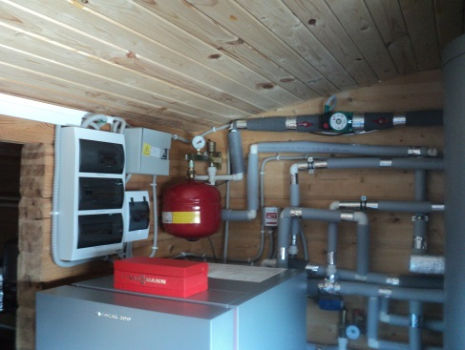
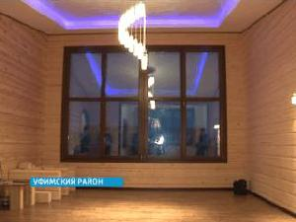
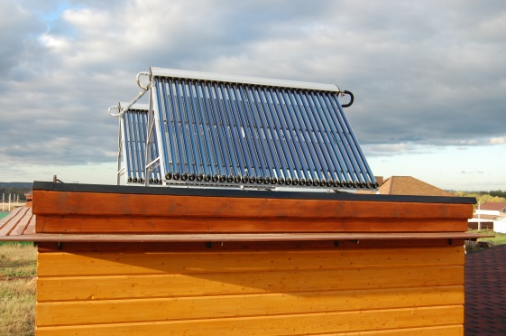
В отчете приведен рейтинговый расчет критериев и доказательств, подтверждающие соответствие жилого коттеджа Системе добровольной сертификации, требования которой направлены на:
сокращение потребления энергетических ресурсов;
использование нетрадиционных, возобновляемых и вторичных энергетических ресурсов;
рационального водопользования;
снижение вредных воздействий на окружающую среду в процессе строительства и эксплуатации здания, включая придомовую территорию, при обеспечении комфортной среды обитания человека;
адекватной экономической рентабельности архитектурных, конструктивных и инженерных решений.
Notes:
В отчете приведен рейтинговый расчет критериев и доказательств, подтверждающие соответствие жилого коттеджа Системе добровольной сертификации, требования которой направлены на:
сокращение потребления энергетических ресурсов;
использование нетрадиционных, возобновляемых и вторичных энергетических ресурсов;
рационального водопользования;
снижение вредных воздействий на окружающую среду в процессе строительства и эксплуатации здания, включая придомовую территорию, при обеспечении комфортной среды обитания человека;
адекватной экономической рентабельности архитектурных, конструктивных и инженерных решений.

Slide 15
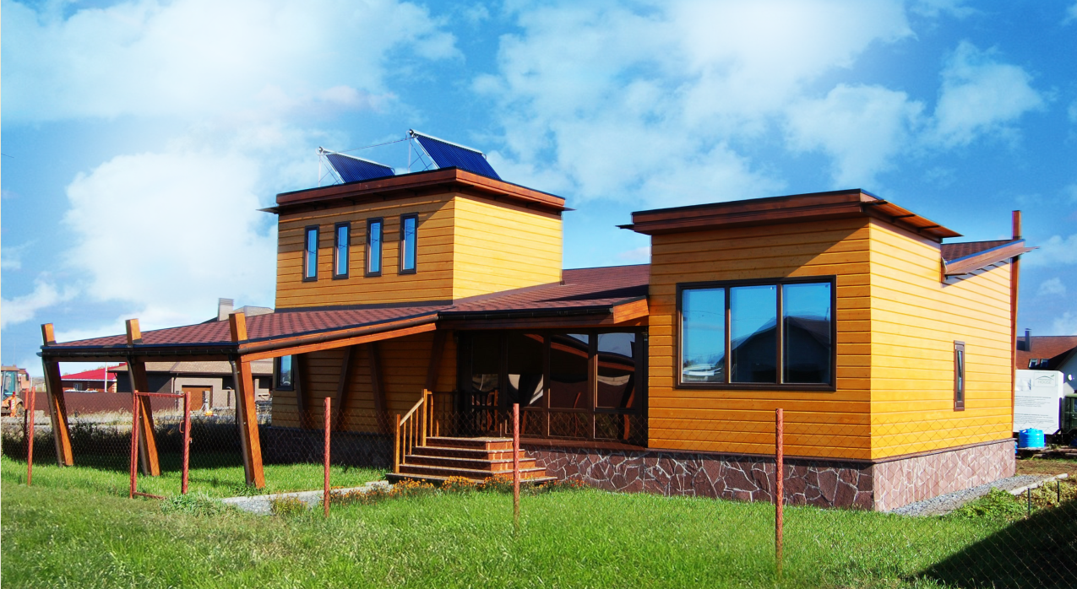
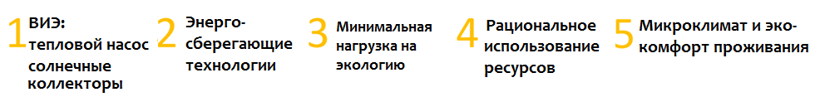
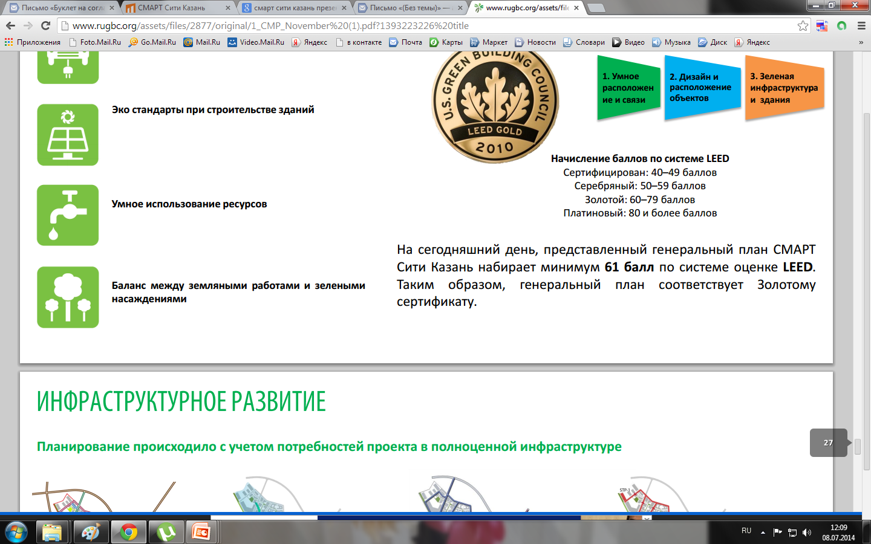
ЗЕЛЕНЫЙ ДОМ В Г. УФА
СООТВЕТСТВУЕТ КОМПЛЕКСУ ТРЕБОВАНИЙ СИСТЕМЫ
ДОБРОВОЛЬНОЙ СЕРТИФИКАЦИИ ОБЪЕКТОВ
НЕДВИЖИМОСТИ - «ЗЕЛЕНЫЕ СТАНДАРТЫ»,
ПРЕДЪЯВЛЯЕМЫХ К ОБЪЕКТАМ, СЕРТИФИЦИРУЕМЫМ ПО
КАТЕГОРИИ
«ЗЕЛЕНЫЙ СТАНДАРТ -ЗОЛОТО»

Slide 16
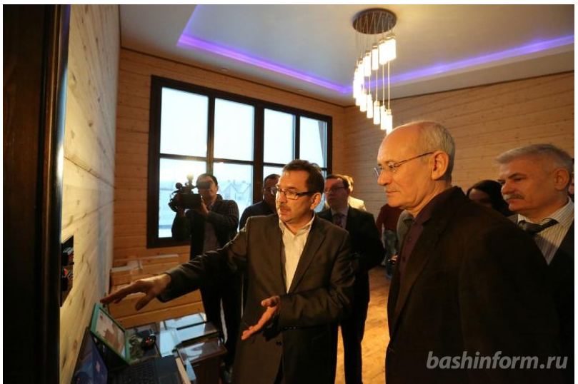
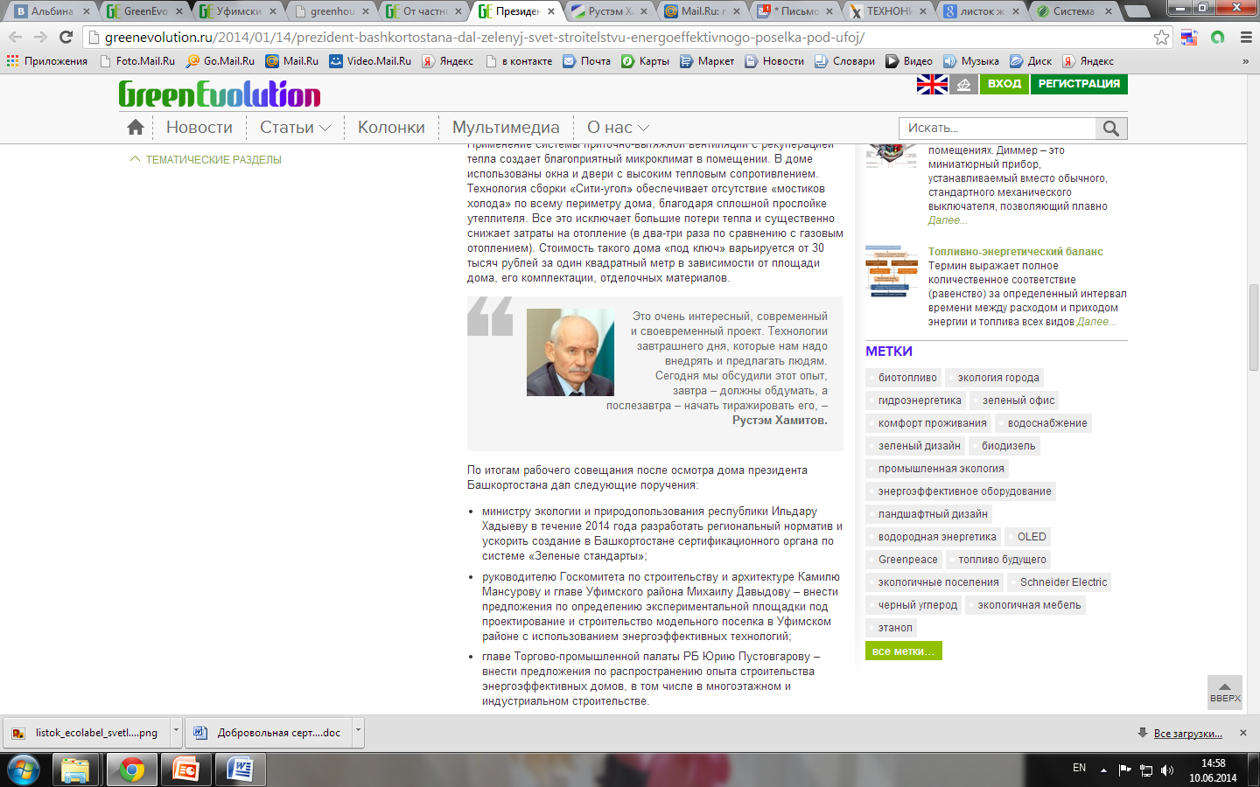
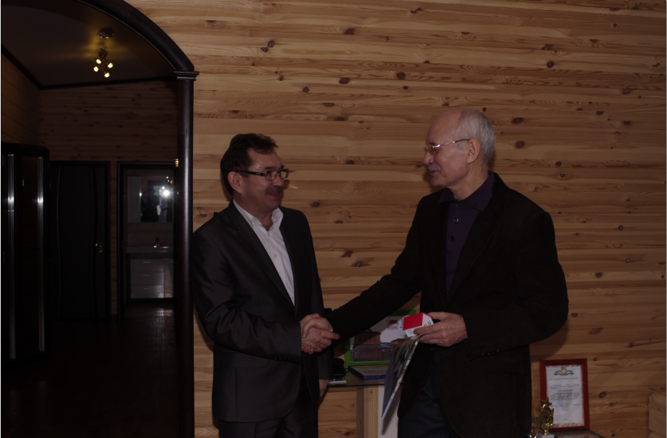
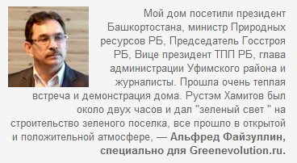
Зеленый дом в Уфе

Slide 17
Благодарим за внимание!
ГУП НИИ БЖД РБ
450005, г.Уфа, ул. 8 Марта, 12/1
тел. +7-347-228-39-10, 228-39-13
E-mail: info@nii-bgd.ru
Официальный сайт: www.nii-bgd.tu
Notes:
Благодарю за внимание.

